Slide 1
研修内容
概要：フレームワーク、Springとは 環境構築（Spring、PostgreSQL） 学習内容：フレームワーク、Springについて STS4の導入、PｇAdmin12の導入 スケジュール：9:00～9:30 資料を使っての説明（平根） ～9:40 導入手順書の説明（平根） ～各自環境導入 ～動作確認 終わった人から終了

Slide 2
Spgingについて

Slide 3
SpgingとはJava用フレームワークである
フレームワーク（英：framework）とは 概念的な意味で、何かの枠組みのこと。 あるいは システム開発を楽に行えるように用意された、プログラムとかのひな形のこと です。

Slide 4
概念とか言われてもわかりにくい。。

Slide 5
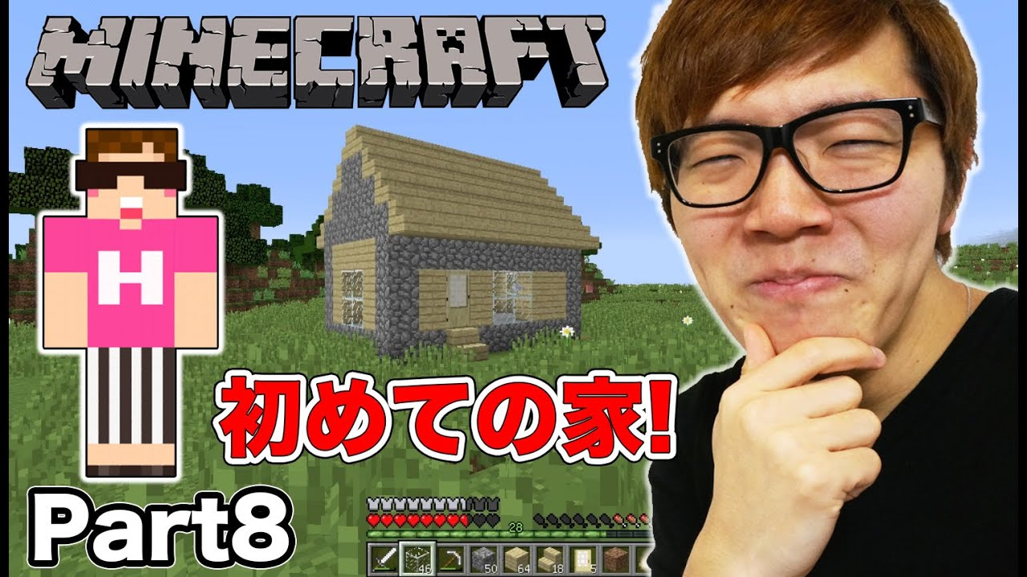

Slide 6


登場人物
SE
フレームワーク

Slide 7
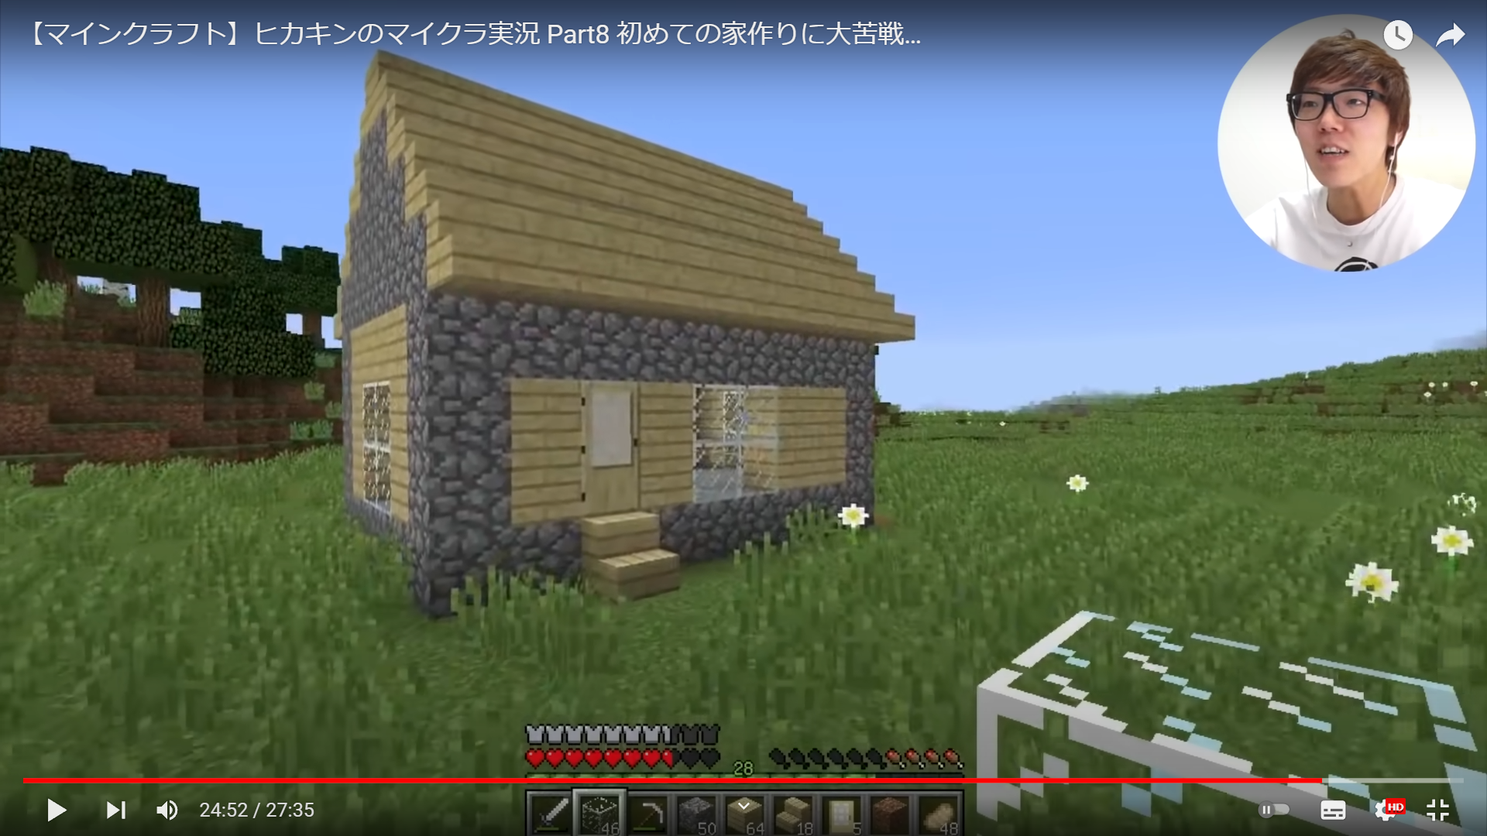
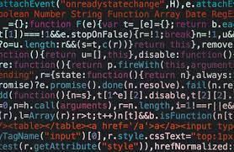
実際３D空間に家を建てようと思ったら、 すごいコード量となる

Slide 8
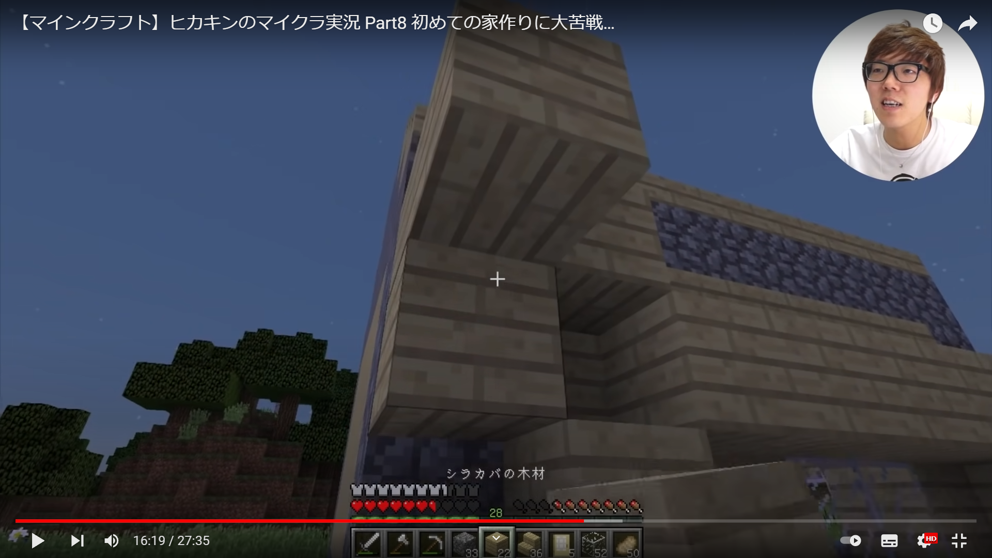
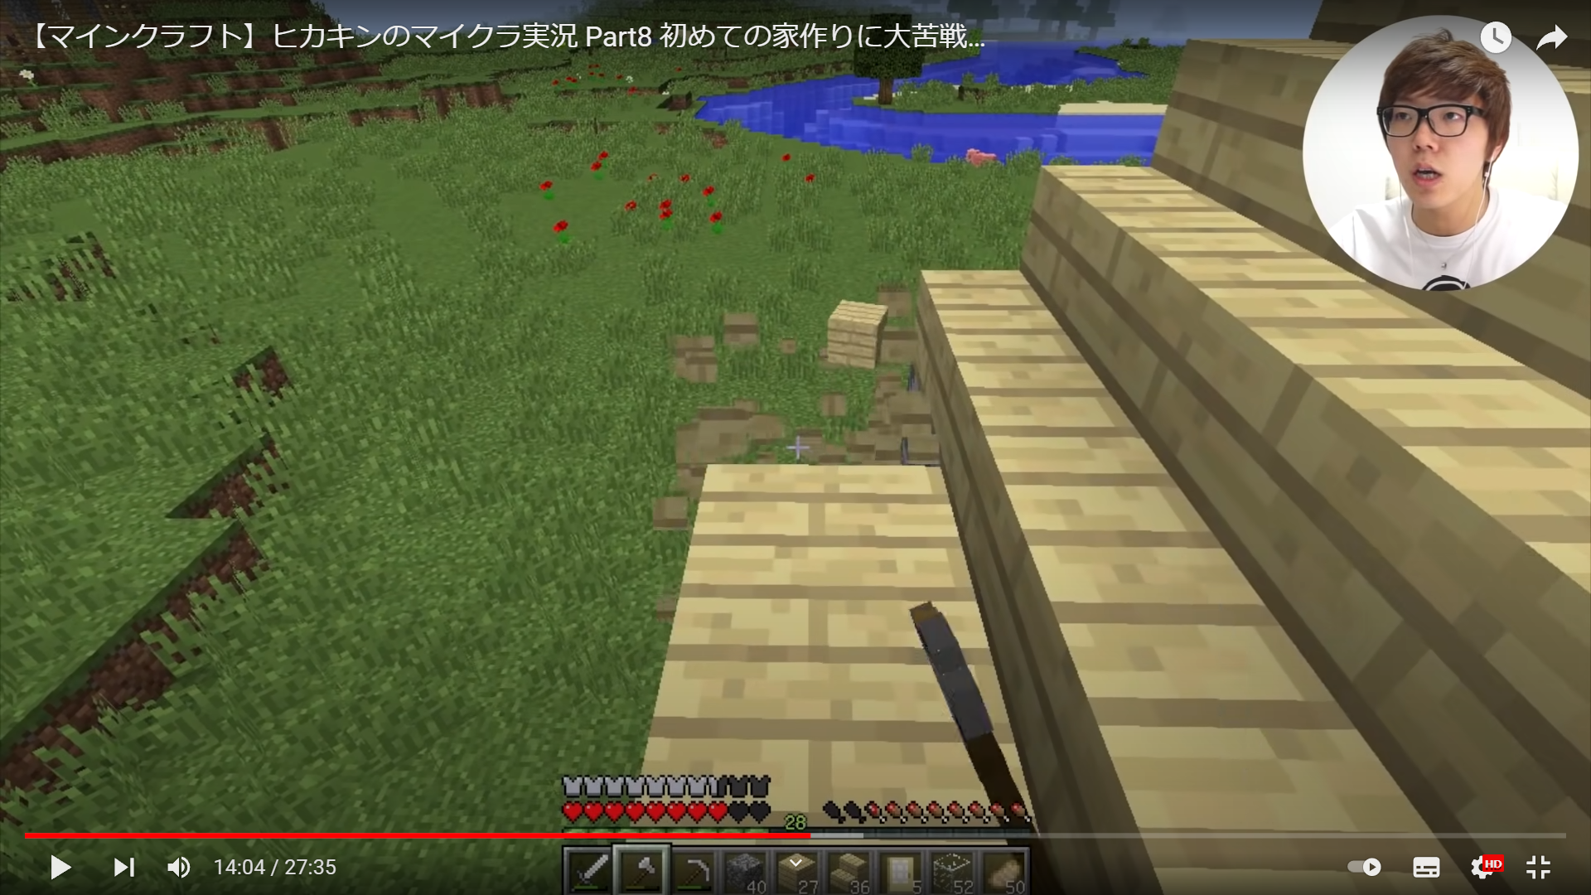

フレームワークを利用すれば、必要な機能がそろっているので、簡単に作れる
ブロックの配置は、pushbrock（）
一行で可能
家を建てるための命令がすでに定義されている
ブロックの破壊は、destructionbrock
一行で可能

Slide 9
フレームワークとは
・開発者が必要になりそうな部分が、あらかじめ用意されているツールのようなもの ・部分的な提供ではなく、全体的に面倒を見てくれる

Slide 10
フレームワークの利点１：汎用的な機能があらかじめ用意されている
裏でどういった命令が動いているかわからないが
pushbrock（10,100,200）
pushbrock（20,100,200）
....
だけで家が作成できる

Slide 11
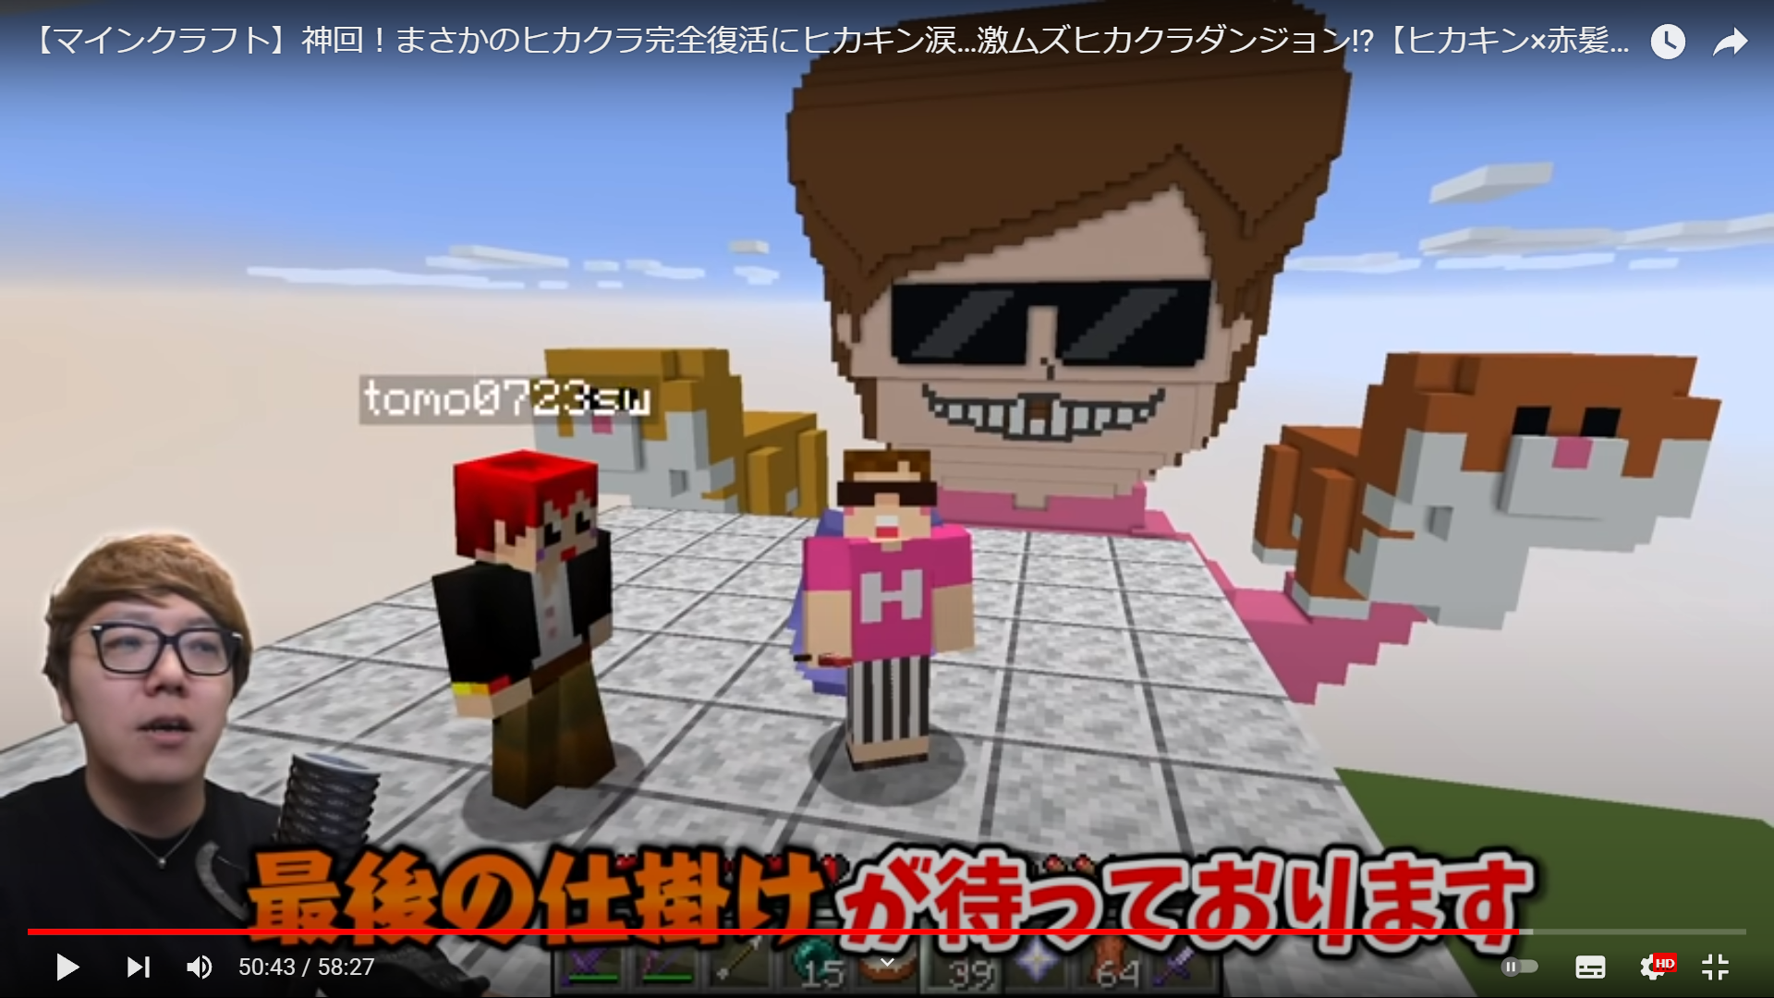
フレームワークの利点２：複数人で開発するときにレベルを合わせやすい
誰でも、
pushbrock（10,100,200）
pushbrock（20,100,200）
....
だけでブロックを配置できるので、SEごとのレベルの差がなくなる

Slide 12
Spgingとは
Spring Frameworkとは
2004年に開発されたJava用フレームワーク
Web系のシステムによく利用される
Spring MVCやSpring Cloud等、 Spring といっても様々な分野のフレームワークが存在する

Slide 13
今後の予定
・11月 概要：クイズサイト作成 学習内容：tymeleefについて、画面遷移、MVCについて、MVC間の値の受け渡し、エラーの検知と出力 スケジュール：9:00～10:00 開発手順書、課題の説明（中村、平根） ～課題の開始 終わった人から終了
・12月 概要：DBを利用した疑似的なオンラインゲームの作成 学習内容：CURD、デザインの反映、異常終了の対応 スケジュール：9:00～9:30 DB利用手順書、課題の説明（平根） ～課題の開始 終わった人から終了

